Slide 1
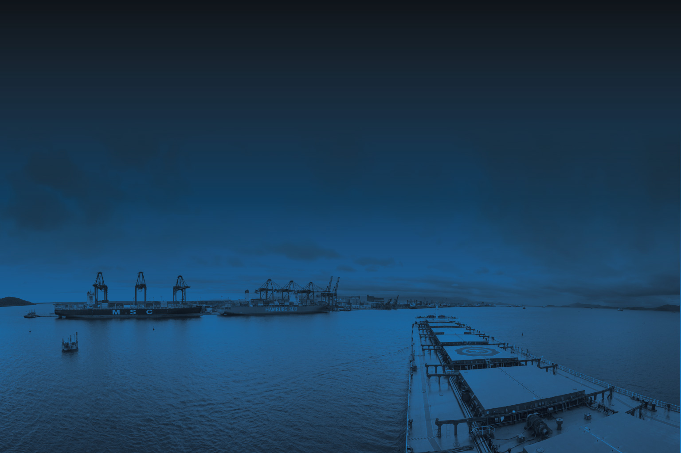
MITIGAÇÃO E PREVENÇÃO DO RISCO COM GUINDASTES DE PÓRTICO
Renato Kopezynski

Slide 3
MITIGAÇÃO E PREVENÇÃO DO RISCO COM
GUINDASTES DE PÓRTICO
RENATO LUIS GARCEZ KOPEZYNSKI
CF (RM1) / CLC / PRÁTICO DA ZP-15
CONSELHEIRO TÉCNICO DO CONAPRA
KOP

Slide 4
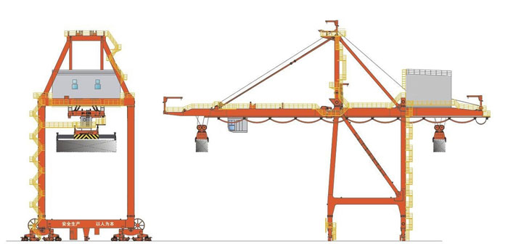
GUINDASTE DE PÓRTICO
(SHIP-TO-SHORE CONTAINER CRANE, GANTRY CRANE)
KOP

Slide 5
GUINDASTE DE PÓRTICO
(SHIP-TO-SHORE CONTAINER CRANE, GANTRY CRANE)
KOP

Slide 7
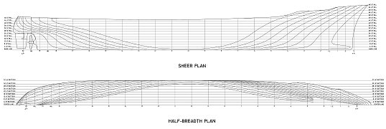
LINHAS DO COSTADO
NAVIOS FULL CONTAINER
KOP

Slide 8
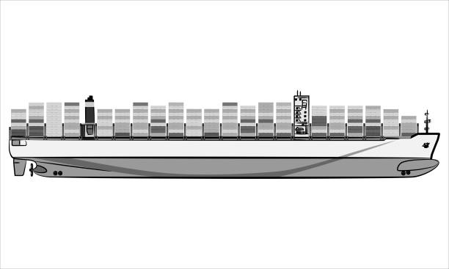
NAVIOS FULL CONTAINER
KOP

Slide 9
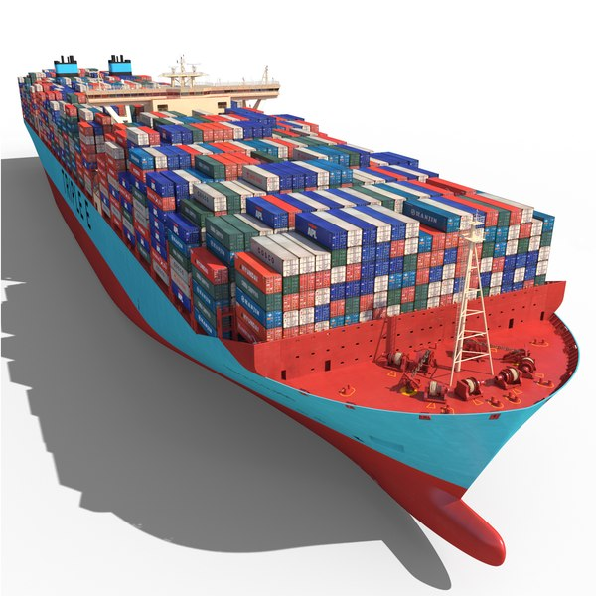
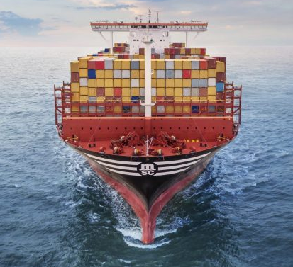
DELGADO (OVERHANG)
KOP

Slide 10
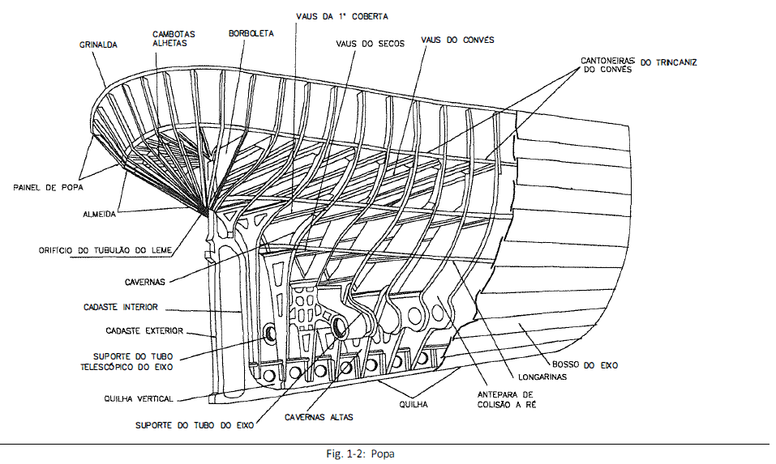
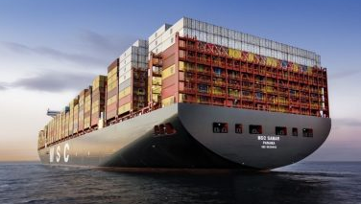
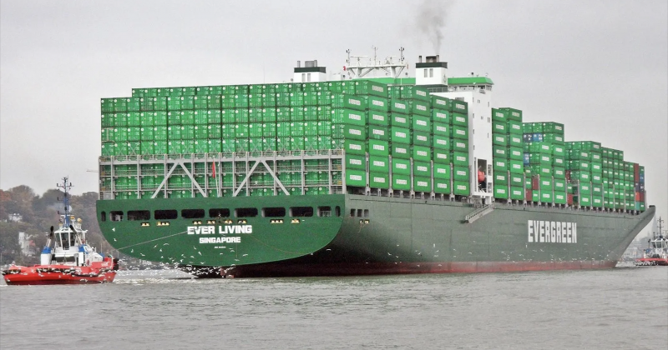
ALMEIDA (FLARE)
KOP

Slide 11
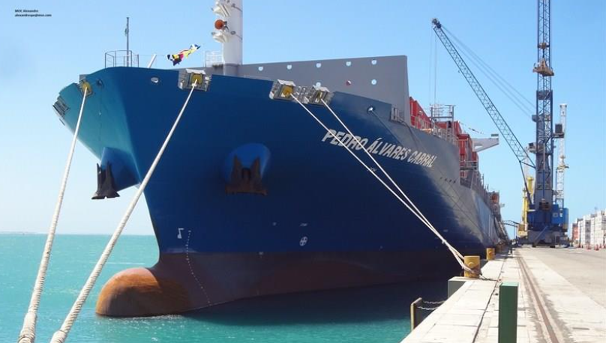
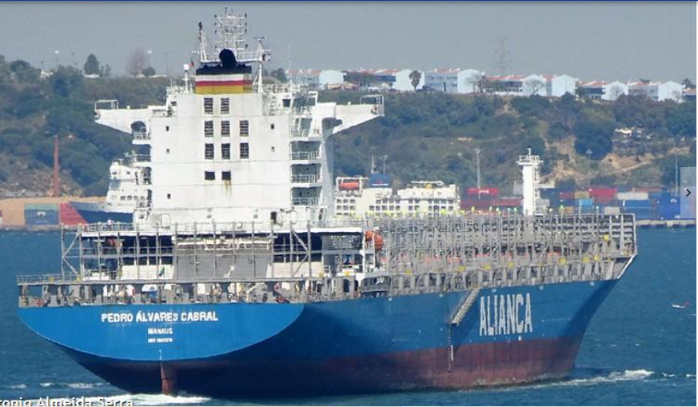
PORTE DO NAVIO
PEDRO ÁLVARES CABRAL – 228 m
KOP

Slide 12
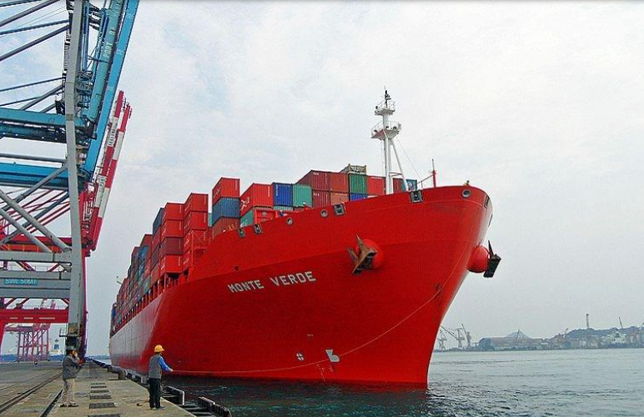
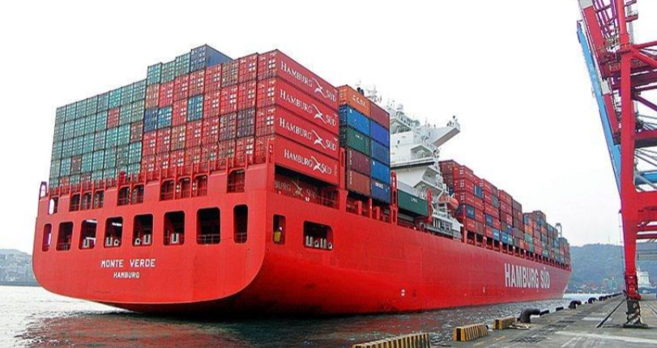
PORTE DO NAVIO
MONTE VERDE – 270 m
KOP

Slide 13
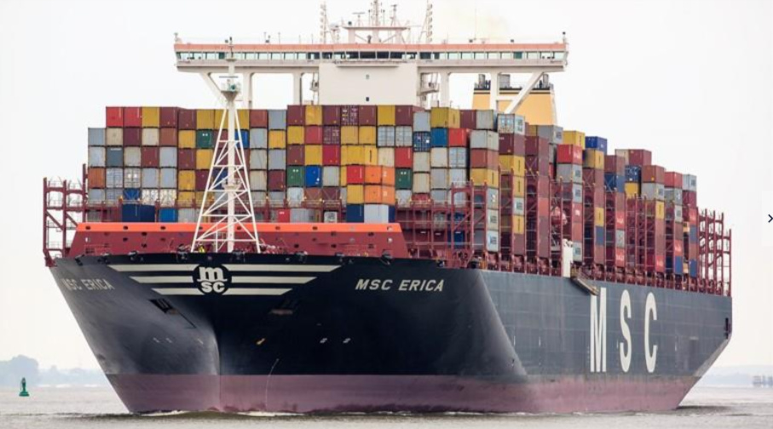
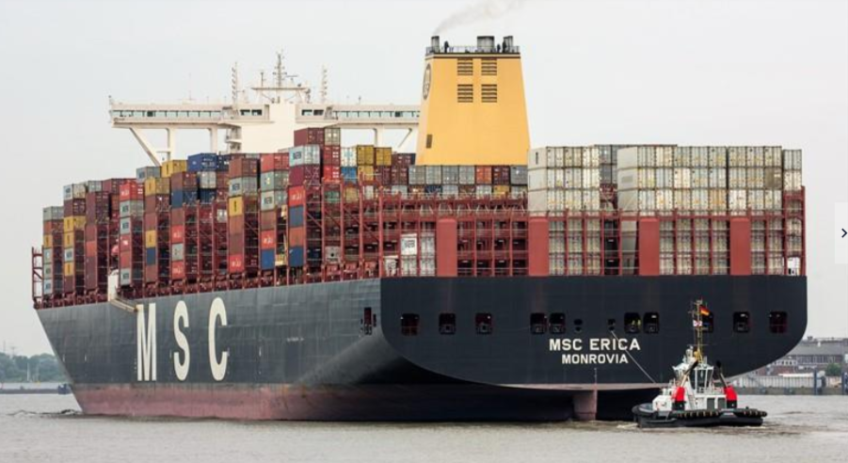
PORTE DO NAVIO
MSC ERICA – 398,5 m
KOP

Slide 14
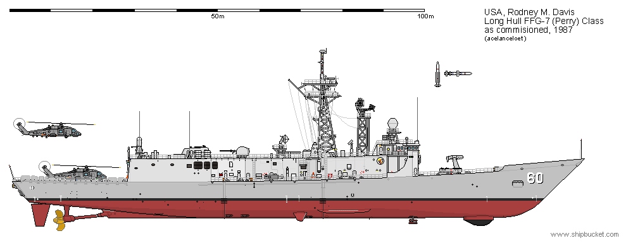
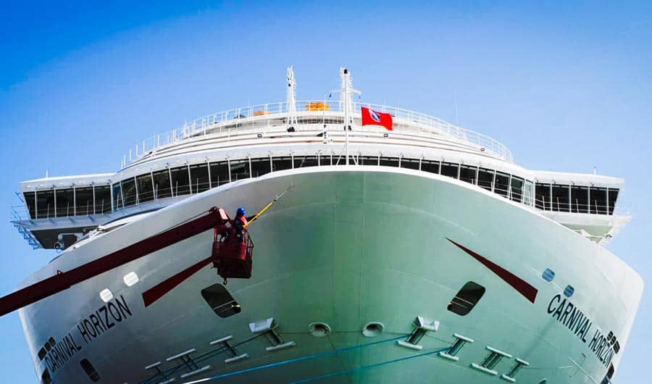
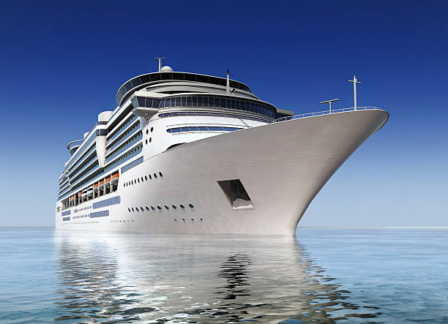
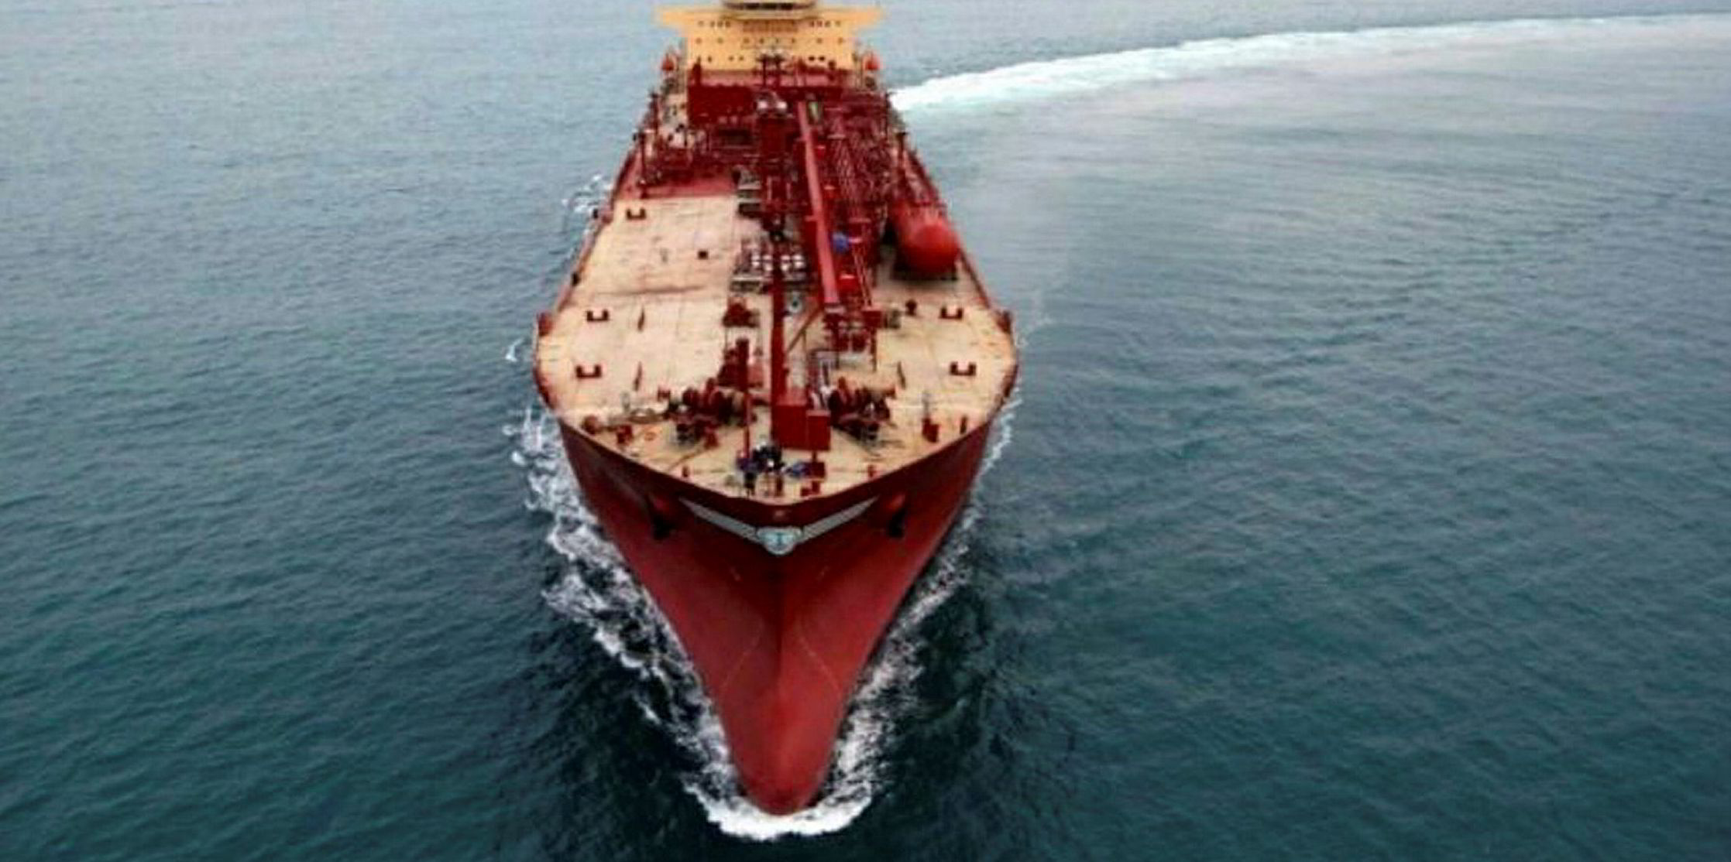
OUTROS TIPOS DE NAVIO
KOP

Slide 15
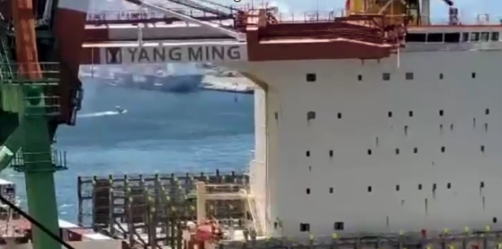
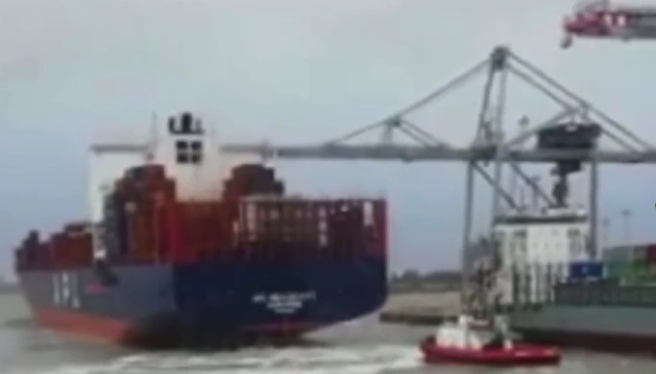
LANÇA ARRIADA
KOP

Slide 16
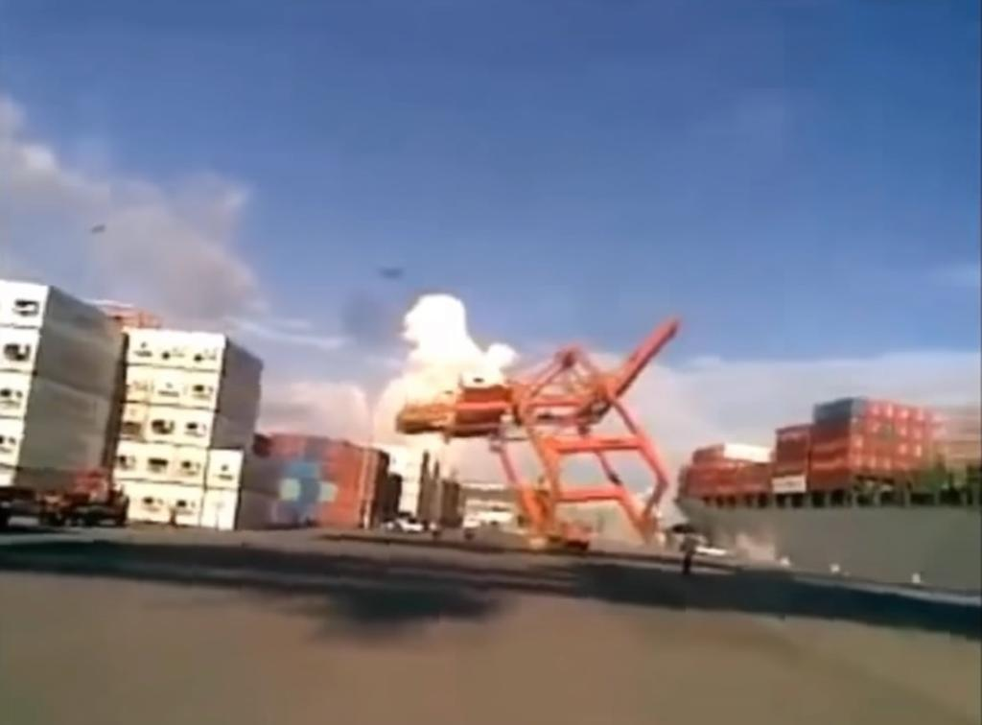
ATRACAÇÃO NÃO PARALELA
KOP

Slide 17
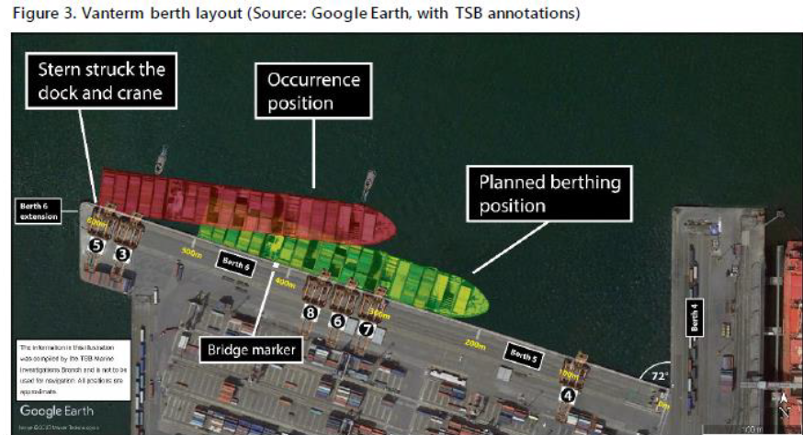
ATRACAÇÃO NÃO PARALELA

Slide 18
NAVIO X GUINDASTE
PRECAUÇÕES - MITIGAÇÃO DOS RISCOS
TRANSPORTATION SAFETY BOARD OF CANADA → MARINE TRANSPORTATION SAFETY INVESTIGATION REPORT M19P0020 (M/V EVEN SUMMIT)
AMERICAN HARBOR AND DOCKING PILOTS ASSOCIATION → ARTICLE IN INTERNET
LALB HARBOR SAFETY COMMITEE (LALB: LOS ANGELES AND LONG BEACH PORTS) → LALB RULES, Appendix N - GANTRY CRANE SAFETY LETTER
(EX-NR-29) - MINISTÉRIO DO TRABALHO E EMPREGO → GUIA DE BOAS PRÁTICAS PARA TRABALHO EM ALTURA NAS ATIVIDADES PORTUÁRIAS
KOP

Slide 19
NAVIO X GUINDASTE
PRECAUÇÕES - MITIGAÇÃO DOS RISCOS
Antes da chegada ou partida de um navio de um berço, os guindastes de pórtico devem ser posicionados próximos uns dos outros, perto da seção de meio-navio (evitando o ângulo negativo da proa e da popa do navio).
2) As lanças de guindastes de pórtico ociosos devem ser totalmente içadas sobre berços vazios. Se uma lança não puder ser içada, os operadores de rebocador e os Práticos devem ser notificados.
KOP

Slide 20
NAVIO X GUINDASTE
PRECAUÇÕES - MITIGAÇÃO DOS RISCOS
3) Os guindastes de pórtico não devem ser movidos enquanto um navio estiver atracando. Mover um guindaste pode colocá-lo em uma posição insegura e também desorientar e distrair o Prático da atracação.
4) Nenhum funcionário deve ser autorizado a subir em um guindaste de pórtico durante as operações de atracação ou desatracação.
KOP

Slide 21
NAVIO X GUINDASTE
PRECAUÇÕES - MITIGAÇÃO DOS RISCOS
5) SUGESTÃO: Em terminais com canais estreitos, cessar o trabalho e levantar a lança dos guindastes que estiverem operando em um navio pelo qual passará o navio em manobra.
MITIGAÇÃO
KOP

Slide 22
PLANEJAMENTO PORTUÁRIO
PREVENÇÃO
KOP

Slide 23
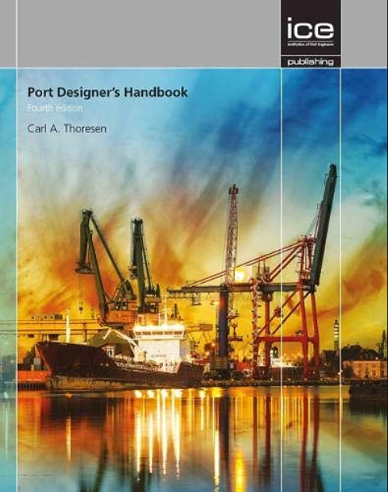
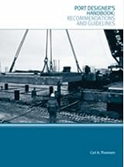
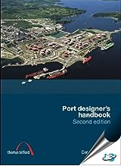
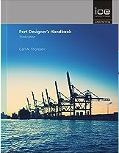
NAVIO X GUINDASTE
→ PREVENÇÃO DO RISCO ←
PORT DESIGNER’S HANDBOOK
Fourth edition
Carl A. Thoresen
ICE Publishing
Institution of Civil Engineers (UK / worldwide)
1ª ED 2ª ED 3ª ED
KOP

Slide 24
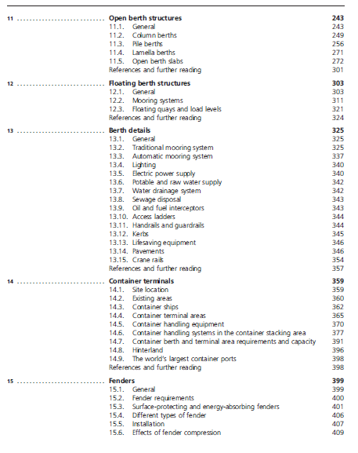
PORT DESIGNER’S HANDBOOK
PORT DESIGNER’S HANDBOOK
Fourth edition
Carl A. Thoresen
KOP

Slide 25
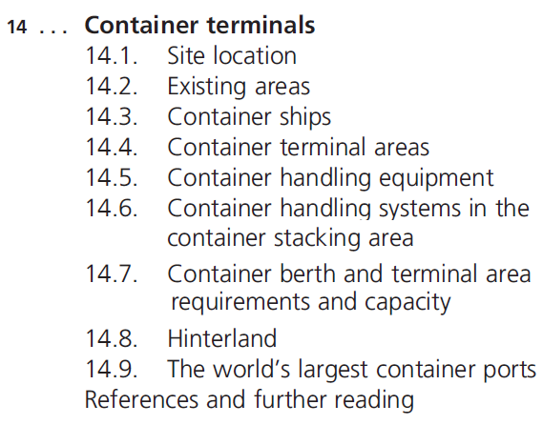
PORT DESIGNER’S HANDBOOK
PORT DESIGNER’S HANDBOOK
Fourth edition
Carl A. Thoresen
KOP

Slide 26
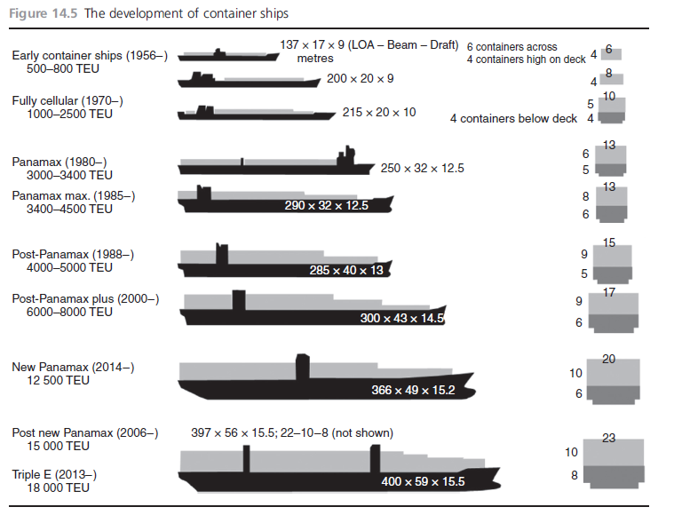
PORT DESIGNER’S HANDBOOK
LARGER CONTAINER VESSELS:
POST PANAMAX PLUS (PPP) – 300m ou maior
ULTRA LARGE CONTAINER VESSEL (ULCV) – 366m ou maior
KOP

Slide 27
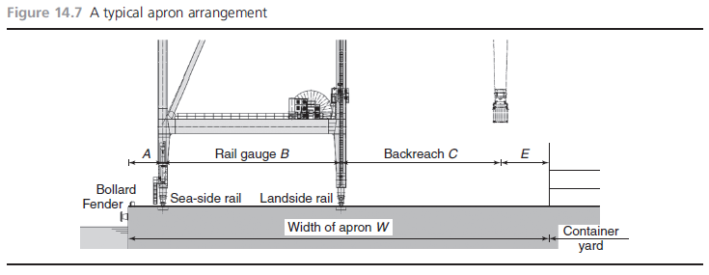
PORT DESIGNER’S HANDBOOK
KOP

Slide 28
PORT DESIGNER’S HANDBOOK
(a) A distância A da linha do cais ao trilho do guindaste do lado da água (ver Figura 14.7) não deve ser menos de 3,0 m, às vezes 5–7 m, e deve conter a vala elétrica do guindaste, cabeços, escada de portaló e outros utilitários do navio.
KOP

Slide 29
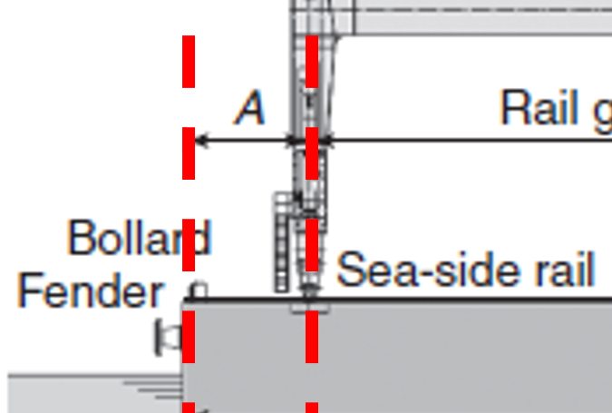
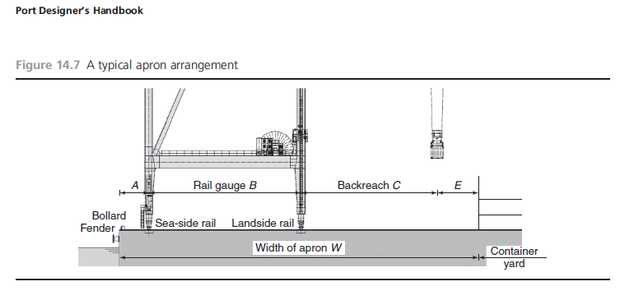
PORT DESIGNER’S HANDBOOK
KOP

Slide 30
PORT DESIGNER’S HANDBOOK
14.5.1 Ship-to-shore crane
The principle of the most commonly used specialised STS container gantry cranes …
(a) ... minimum height ...
(b) … the distance from the fender front …
(c) … minimum outreach …
(d) … outreach must reach …
(e) … rail gauge should be …
(f ) … clearance between the legs
(g) … maximum width …
(h) … weight of the crane …
(i) … lifting capacity
(j) … lifting velocity …
(k) … programmable operation control ...
(l) … alarm to indicate excessive wind speed …
The average handling speeds of container cranes based on a survey of 671 cranes worldwide (in moves/h).
KOP

Slide 31
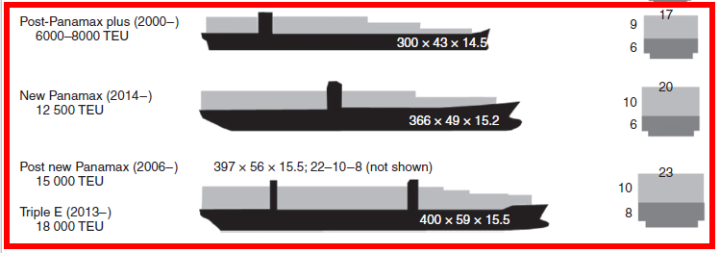
PORT DESIGNER’S HANDBOOK
14.5. Equipamento de movimentação de contêineres
14.5.1 Guindaste navio-terra
Um guia dos guindastes de pórtico para contêineres STS especializados mais comumente usados ...
(b) For larger container vessels, the distance from the fender front
LOA ≥ 300 m
KOP

Slide 32
PORT DESIGNER’S HANDBOOK
(b) Para navios porta-contêineres maiores, a distância da frente da defensa até o trilho dianteiro do guindaste deve ser cerca de 7,5 m, devido ao formato da proa e ao ângulo de atracação dos navios porta-contêineres de maior porte durante a operação de atracação.
KOP

Slide 33
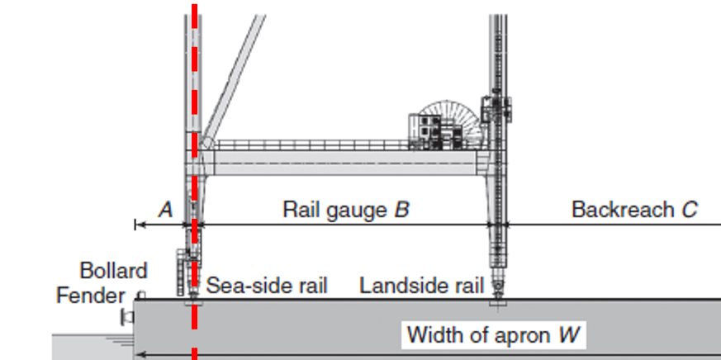
PORT DESIGNER’S HANDBOOK
KOP

Slide 34
PORT DESIGNER’S HANDBOOK
14.4.1 – DO TRILHO À EXTREMIDADE DO CAIS:
PODE CHEGAR A 5-7 METROS.
14.5.1 – DO TRILHO À EXTREMIDADE DE DEFENSA:
7,5 METROS PARA OS NAVIOS MAIORES.
KOP

Slide 35
PORT DESIGNER’S HANDBOOK
TERMINAIS EXISTENTES
COM DISTÂNCIA PEQUENA ENTRE DEFENSA E TRILHO
MITIGAÇÃO
TERMINAIS NOVOS
PLANEJAMENTO, PROJETO E CONSTRUÇÃO
PREVENÇÃO
LOA = 500m
LOA até 400m
KOP

Slide 36
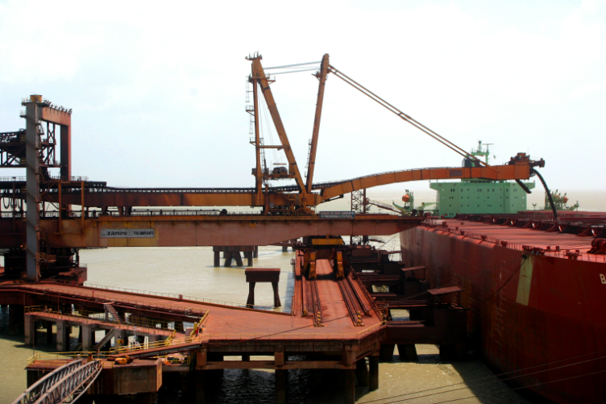
KOP

Slide 37
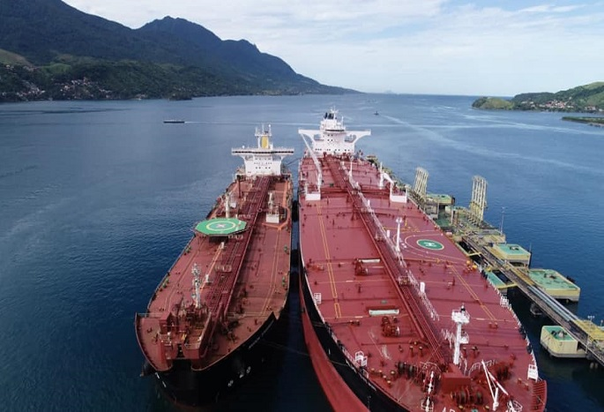
KOP

Slide 38
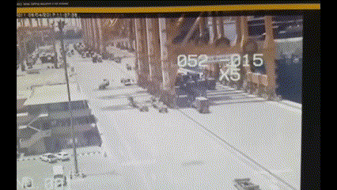
KOP

Slide 39
MITIGAÇÃO E PREVENÇÃO DO RISCO COM GUINDASTES DE PÓRTICO
Renato Kopezynski

